Slide 1

언 론
슬라이드 서식 출처 : https://blog.naver.com/nesawm/80186676864

Slide 2
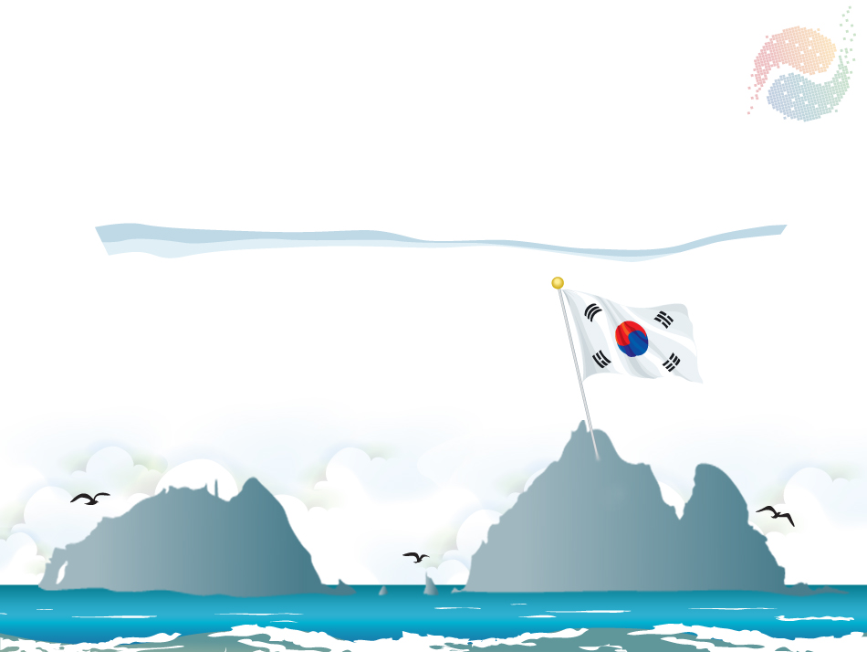
독도 수호를 위한 방안.
4조
(소주제 - ‘언론’ 을 통한 독도 수호)
컴퓨터공학과
21333577
정재욱
슬라이드 서식 출처 : https://blog.naver.com/nesawm/80186676864

Slide 3


목차
①개인 방송
②뉴스, 기사
③다큐맨터리
※언론 -
'매체를 통해 자신의
생각을 알리는 행위'
④SNS
슬라이드 서식 출처 : https://blog.naver.com/nesawm/80186676864

Slide 4

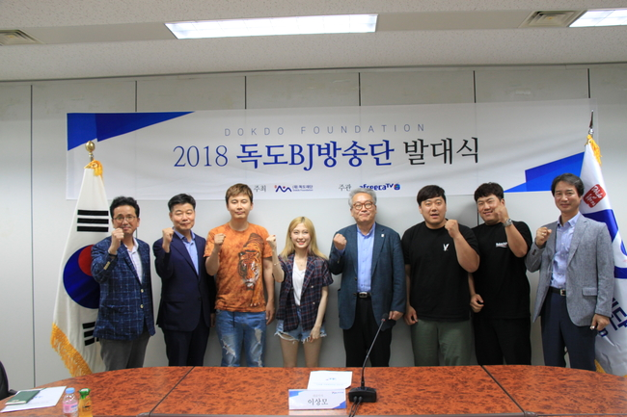

①개인방송을 통한 독도수호
국내최대
인터넷방송 플렛폼
독도 BJ
민간인 중심의 독도수호 단체
슬라이드 서식 출처 : https://blog.naver.com/nesawm/80186676864

Slide 5

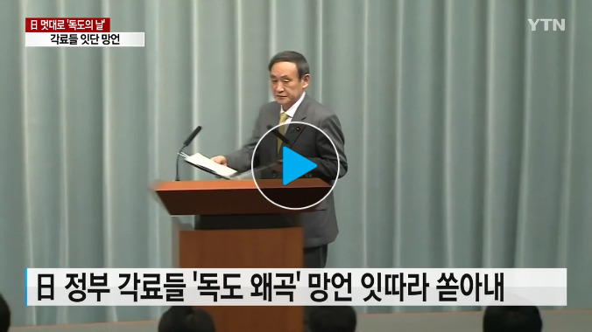
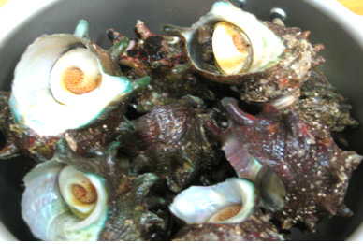

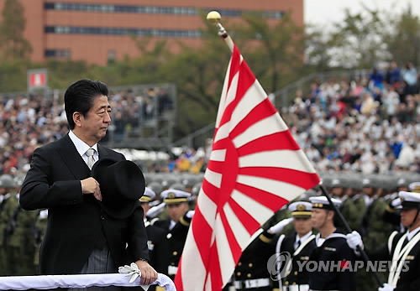
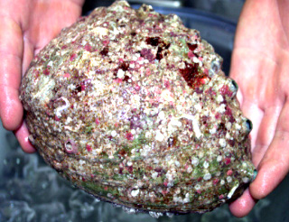
②뉴스, 기사를 통한 독도수호
슬라이드 서식 출처 : https://blog.naver.com/nesawm/80186676864

Slide 6
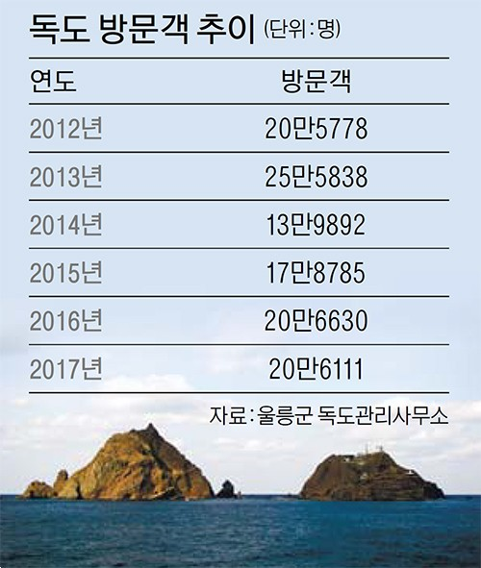
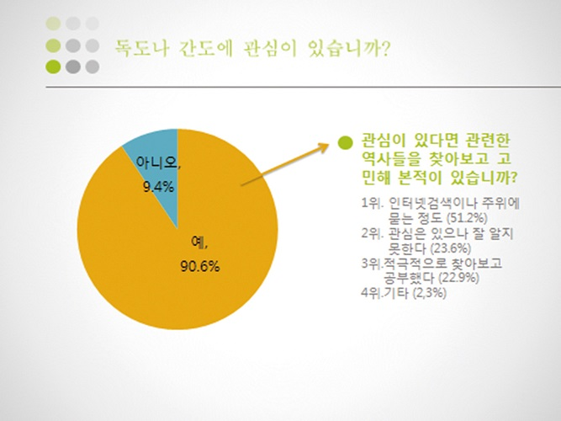
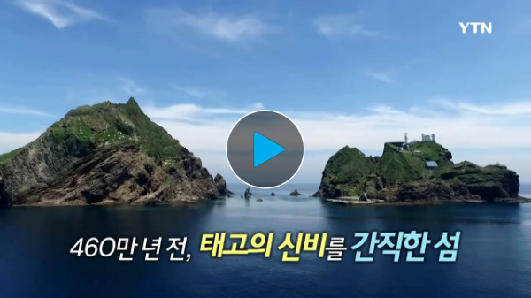
③다큐멘터리
<충남 용남고 설문조사>
슬라이드 서식 출처 : https://blog.naver.com/nesawm/80186676864

Slide 7
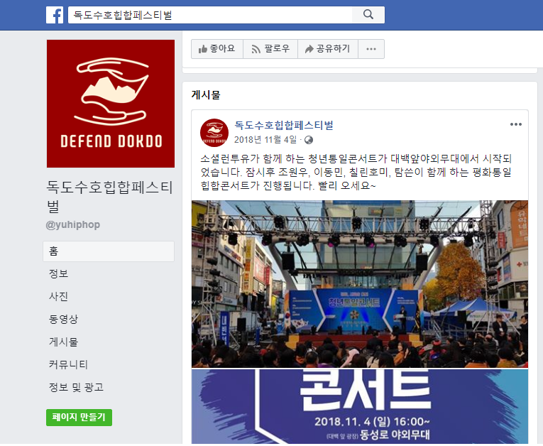
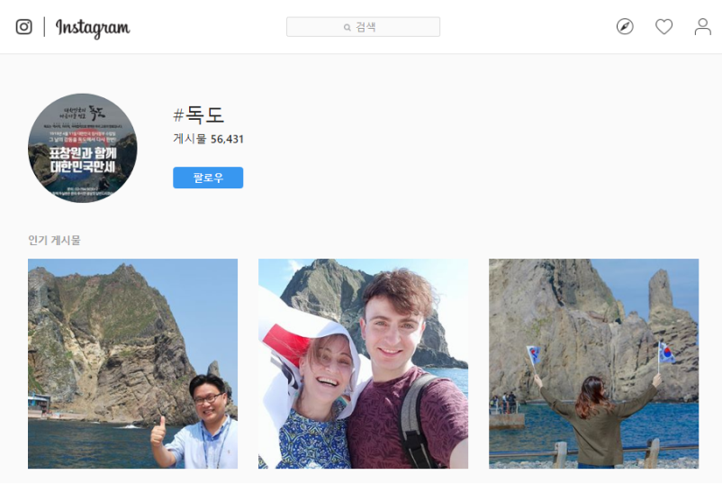
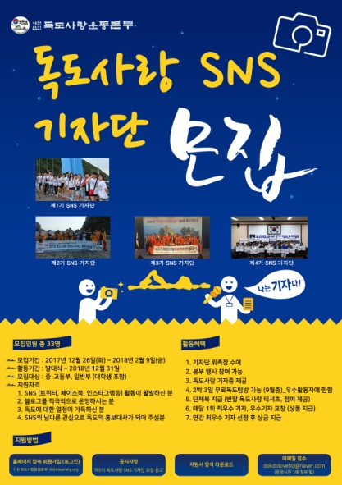
SNS
독도수호힙합페스티벌
(00:00 ~ 01:05)
슬라이드 서식 출처 : https://blog.naver.com/nesawm/80186676864

